Slide 1
tendințe, relații și modele în datele muzicale

Slide 2
Spotify
Acest set de date conține 116.000 de rânduri și 24 de coloane, în coloane avem totul necesar pentru a rezolva problema noastră dar anume popularitatea cântecelor din anul trecut pentru a prezice popularitatea cântecelor pe care cineva v-a dori să le scoată, ce tempo, ce lungime, ce instrumente și alte caracteristici pentru ajutor.

Slide 3
Caracterizarea
Coloanele "track_genre", "tempo", "danceability", "duration", și "popularity" din setul de date sunt caracteristici muzicale esențiale care pot fi utilizate pentru a efectua predicții sau analize legate de muzică. Aceste caracteristici pot dezvălui tendințe, relații și modele în datele muzicale și pot servi la diverse scopuri, inclusiv dezvoltarea de modele de învățare automată pentru a face predicții sau clasificări legate de muzică.

Slide 4
Caracterizarea
Aceste caracteristici pot fi utilizate în analize și modele de predicție pentru a înțelege mai bine trăsăturile muzicale și pentru a face proiecții legate de popularitate, gen muzical, preferințe ale ascultătorilor sau alte aspecte legate de muzică. De exemplu, puteți dezvolta modele de clasificare sau regresie pentru a prezice genul muzical al unei piese, popularitatea ei sau pentru a determina cum caracteristicile ritmice influențează dansabilitatea.

Slide 5
Continutul
Setul de date are:
114,000 de rânduri
22 de coloane
Și sunt prezente chr, int și dbl

Slide 6
Obiectivele
Construirea unui sistem de recomandare bazat pe anumite intrări sau preferințe ale utilizatorului
Prezicerea popularității următorului cântec

Slide 7
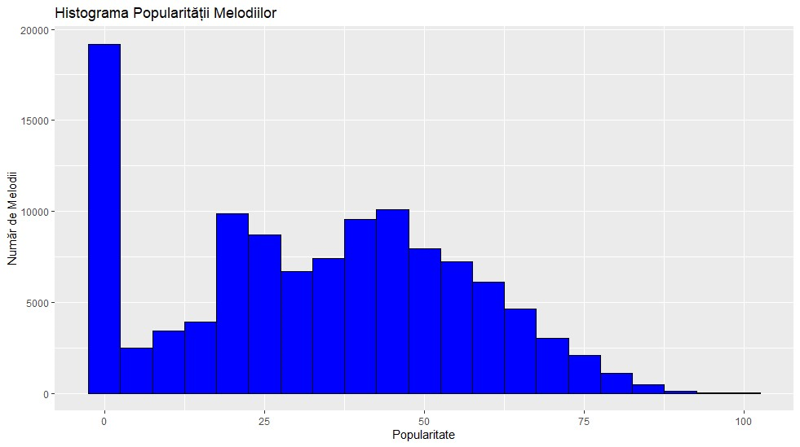
Cate piese au devenit populare

Slide 8
Număr de popularitate dupa genuri de muzica

Slide 9
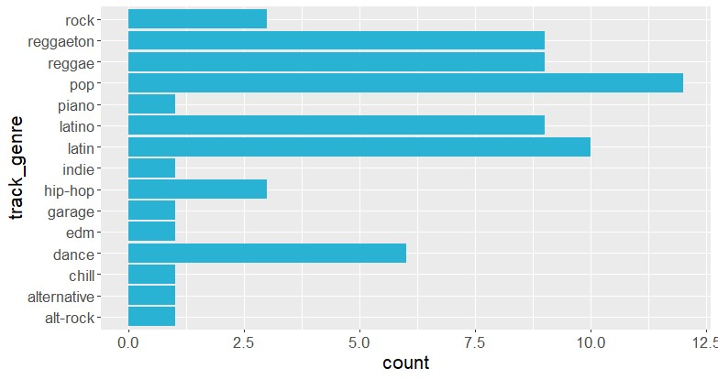

Slide 10
Tempoul cel mai des folosit dupa genuri de muzica

Slide 11
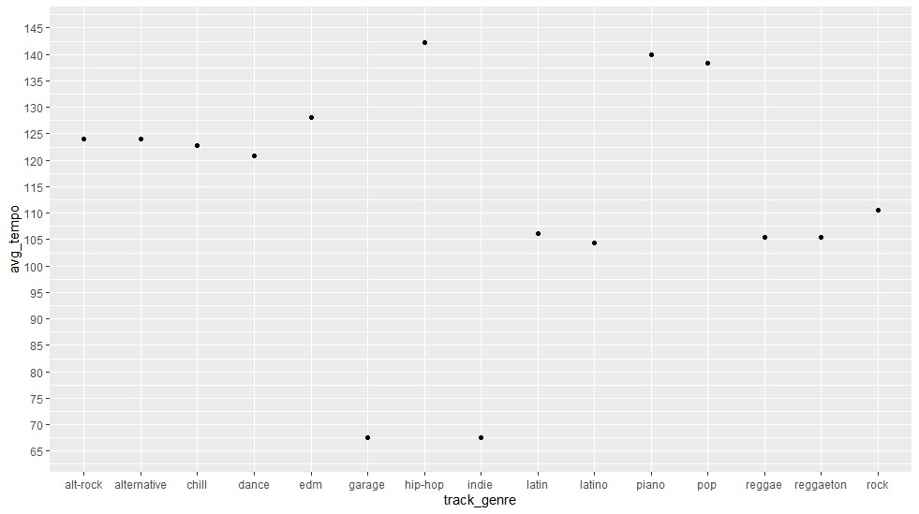

Slide 12
Cel mai bun tempo

Slide 13
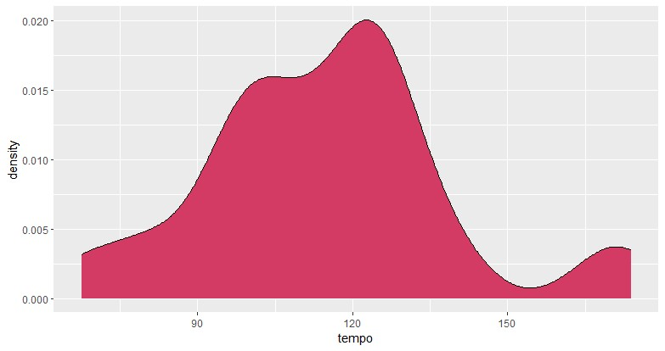

Slide 14
Scatter plot pentru a vedea daca melodiile mai ritmate sau mai dansabile au tendința să fie mai scurte sau mai lungi.

Slide 15
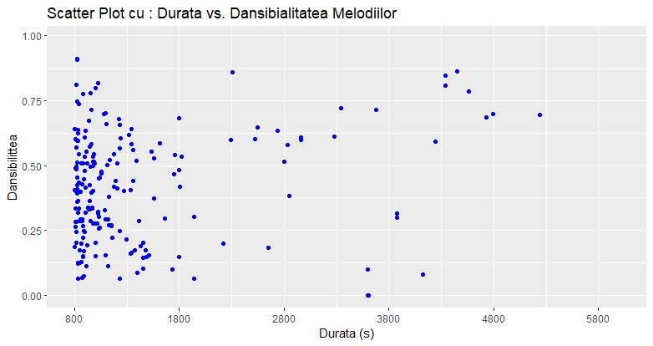

Slide 16
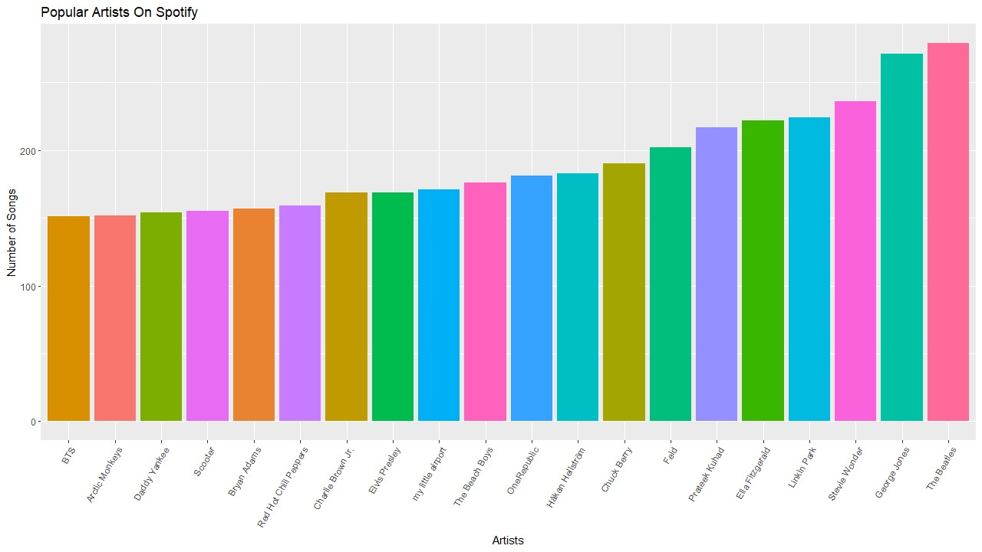

Slide 17
